Slide 1
SAE S2 1256 2023
Groupe EF3
JOVANOVIC Doryan
AHOUSSI Nathan
1/7

Slide 2
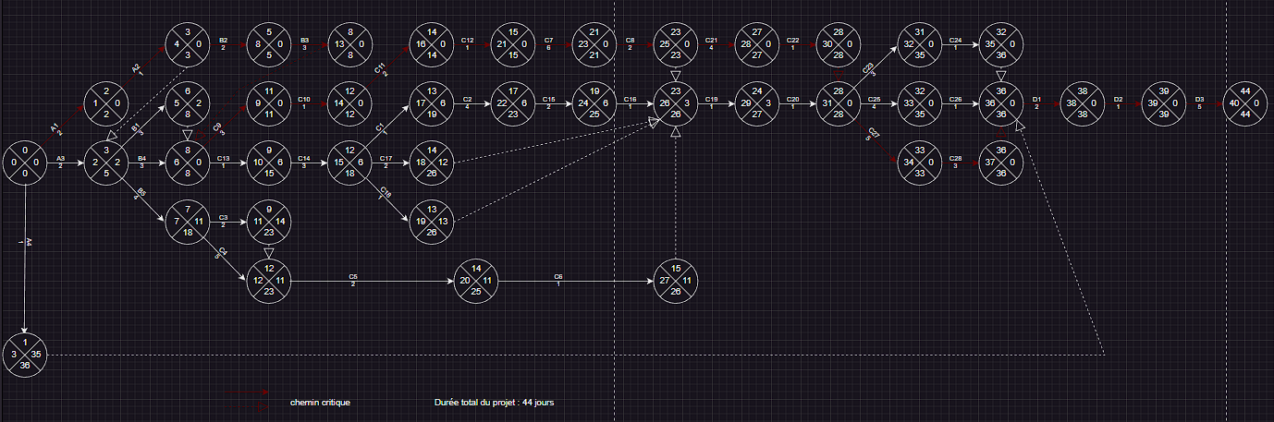
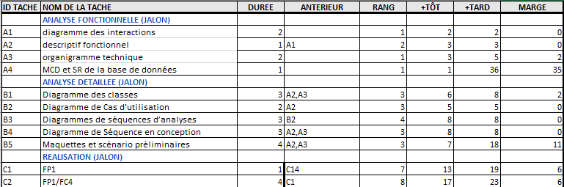
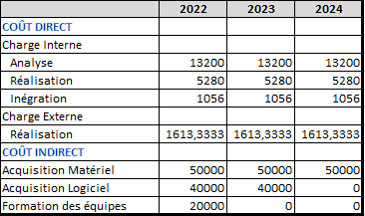
JOVANOVIC Doryan : Qualité
PERT/GANTT
ensemble des tâches du projet
évaluation budgétaire
2/7

Slide 3
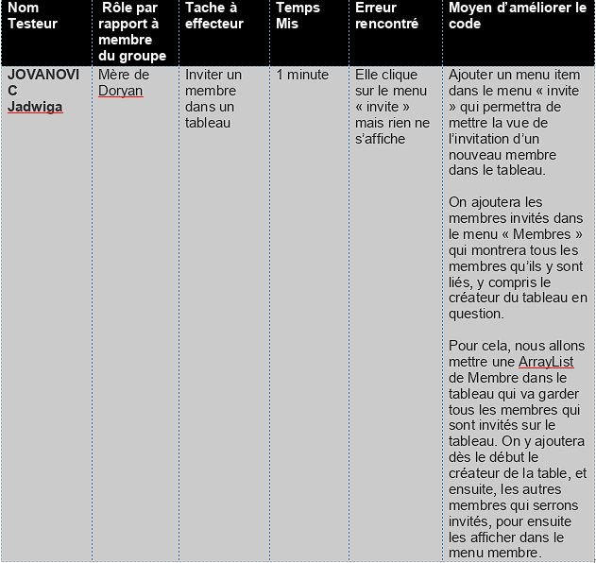
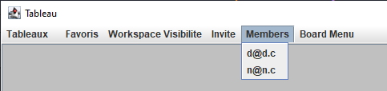
JOVANOVIC Doryan : IHM
Test
Rend compte des erreurs ou oublis
Amélioration
3/7

Slide 4
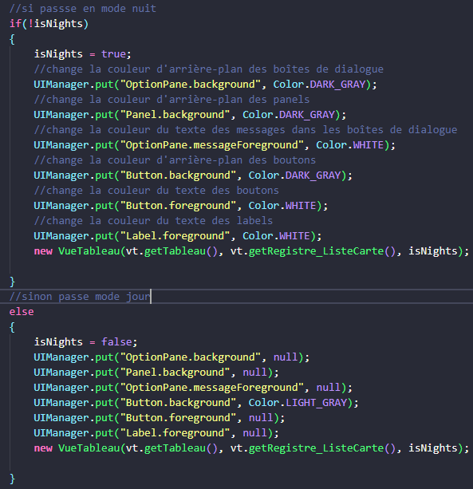
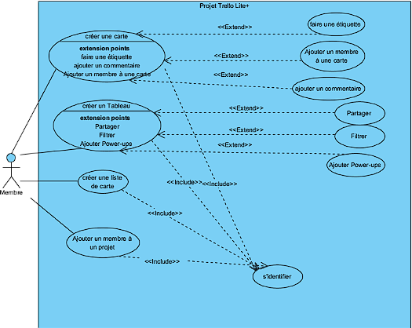

JOVANOVIC Doryan : DOO
Cas d’utilisation
Test modèle
Vue et évènement
Designs
Mode nuits
4/7

Slide 5
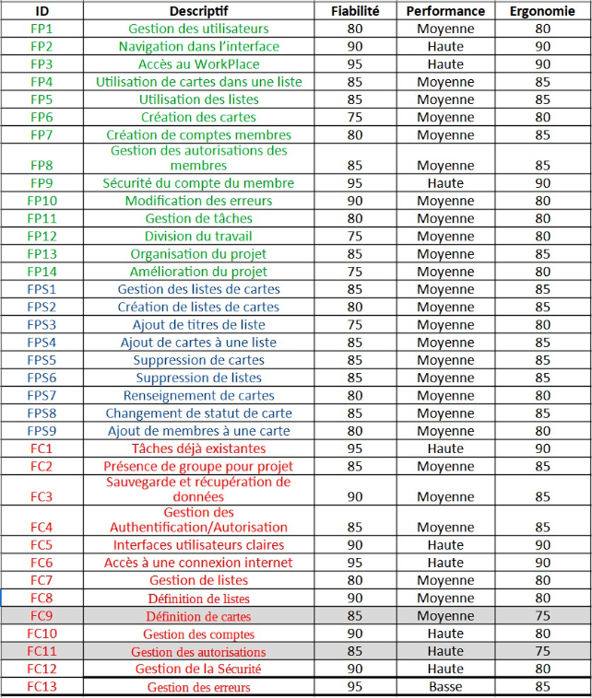
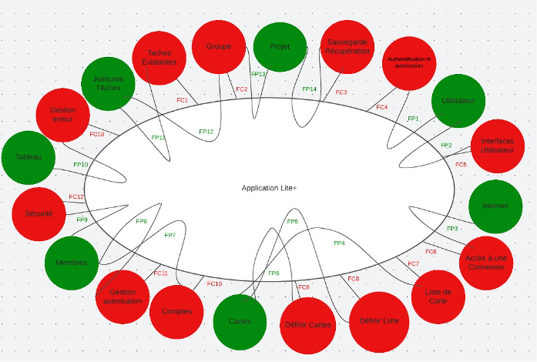
AHOUSSI NATHAN : Partie Analyse Fonctionnel ( Qualité ):
5/7

Slide 6
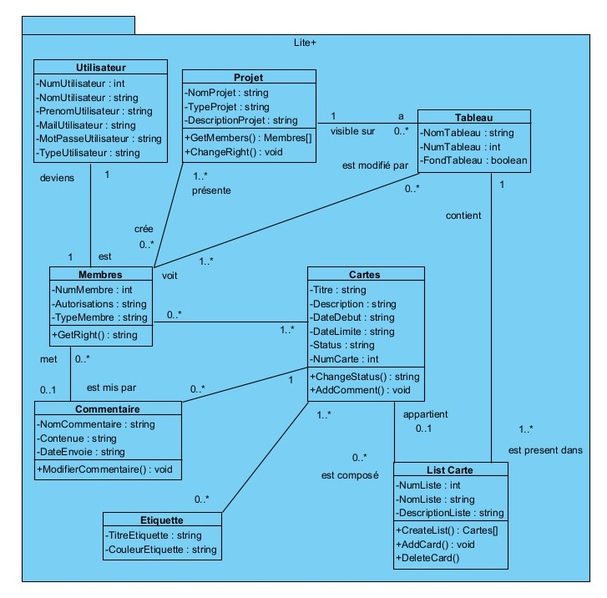
AHOUSSI NATHAN - Partie Classes UML (JAVA) :
Description des classes modèles du projet
Description de leur attributs et des opérations
Relation entre les classes
6 /7

Slide 7
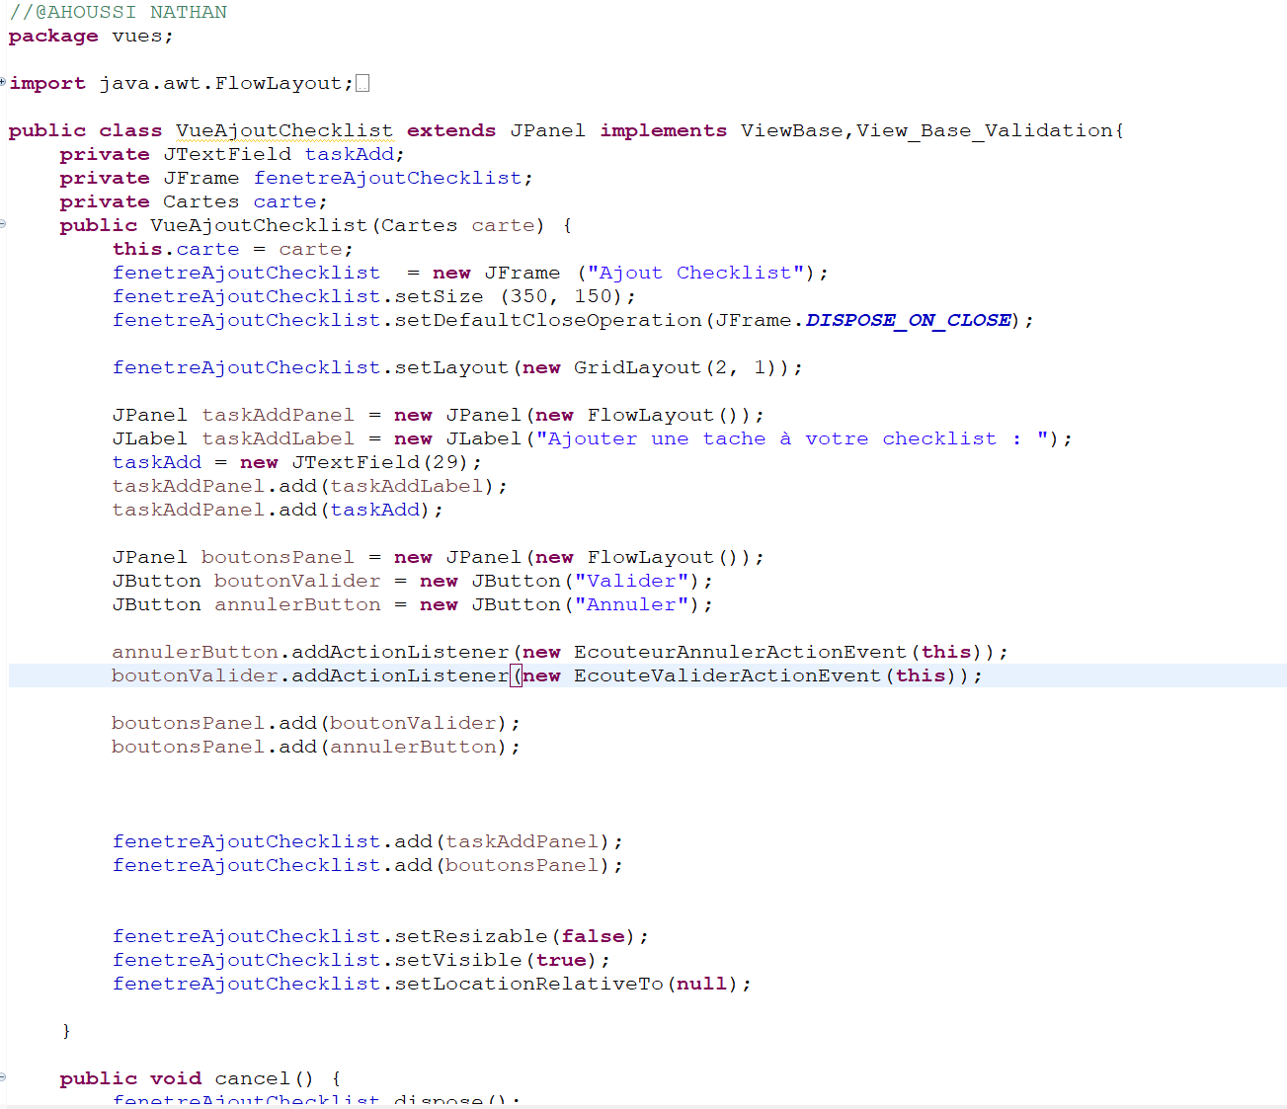
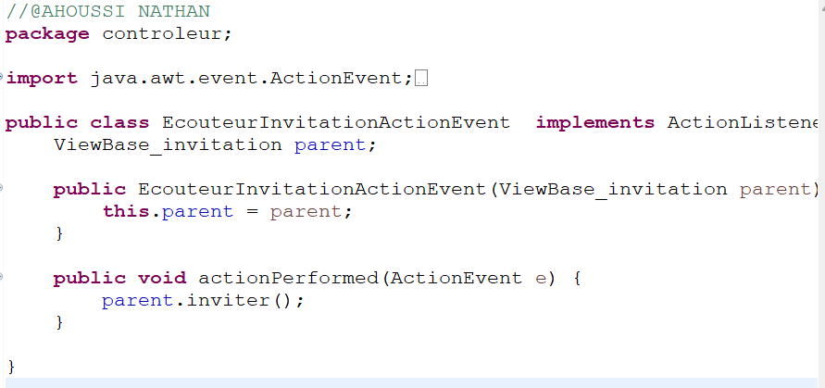
AHOUSSI NATHAN : La partie Java
Les Modèles
Les Vues
Les Interfaces
Les Contrôleurs
Et la Partie test sur l’ajout de Carte ( IHM )
7 / 7

